Slide 1


АРХИТЕКТУРА СТАБИЛЬНОСТИ: ВЫЗОВЫ И ОТВЕТЫ

Slide 2

Архитектура стабильности: вызовы и ответы
Лекция о причинах глобальной нестабильности, крахе однополярного мира и российском взгляде на справедливое мироустройство.
Ключевые темы: кризис международных отношений, угрозы суверенитету, исторические уроки единства и современная архитектура безопасности.

Slide 3
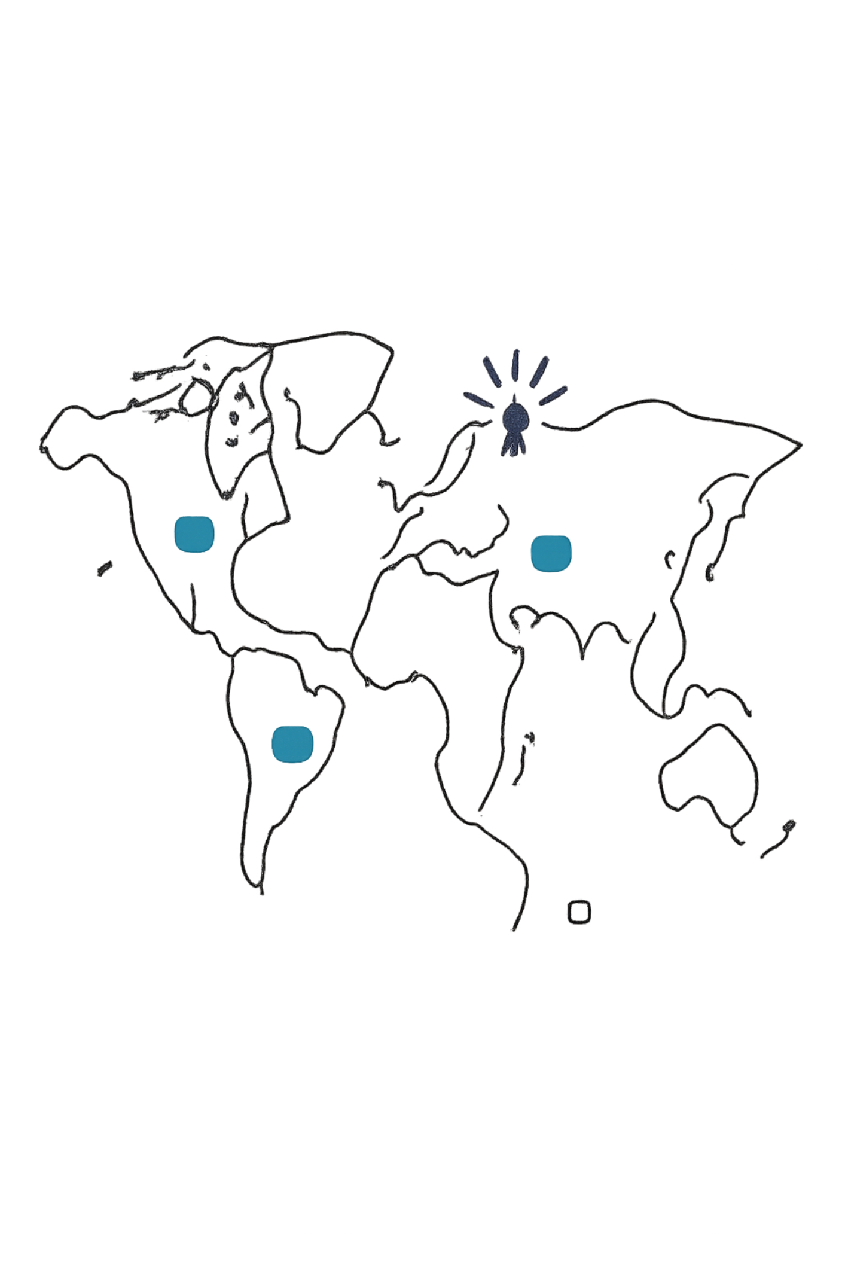

Дивный новый мир: рекордная нестабильность
Мир в процессе перестройки — старые правила не работают
103
+11500%
Стран в конфликтах
Рост атак беспилотников
В 2026 году — против 59 в 2008-м
2018–2025 годы
181K
Жертв конфликтов
В 2025 году — в 6 раз больше, чем в 2008-м
GPI за 2026 год — минимум со времён Второй мировой войны.

Slide 4


Двухполярный мир: как сдерживали войну
Система двух полюсов (1945–1991)
НАТО (США) против ОВД (СССР)
Ядерное сдерживание
Карибский кризис 1962
Мир на грани ядерной войны — и всё же удержался.
Холодная война — блоки избегали прямого столкновения.
Главный сдерживающий фактор. К 1970-м — ~7000 боеголовок у каждой стороны.

Slide 5
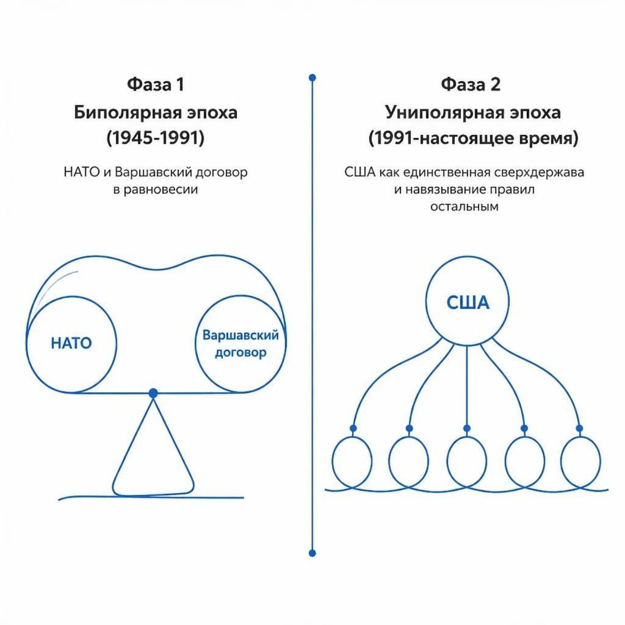

Крах двухполярной системы и «конец истории»
1989–1991: распад ОВД и СССР — 15 новых государств. Осталась одна сверхдержава — США.
Фукуяма («Конец истории»): торжество либеральных демократий и вечный мир.
На практике — «порядок, основанный на правилах»: не записаны, не гарантированы, не обязательны для США. Остальным — положение колоний.

Slide 6
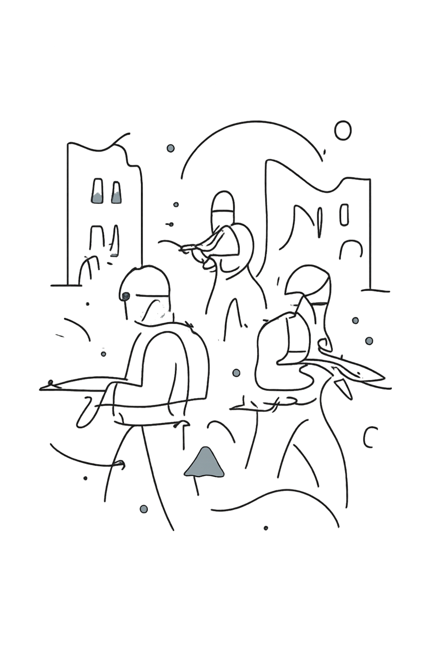
Как Запад перекраивал мир
Вмешательство, перевороты и «цветные революции»
Военные интервенции
«Цветные революции»
Ирак, Югославия, Ливия, Сирия, Венесуэла, Иран.
Северная Африка, Сербия, Молдавия, Грузия, Киргизия, Узбекистан, дважды Украина.
Результат
Не мир, а новая мировая нестабильность.

Slide 7
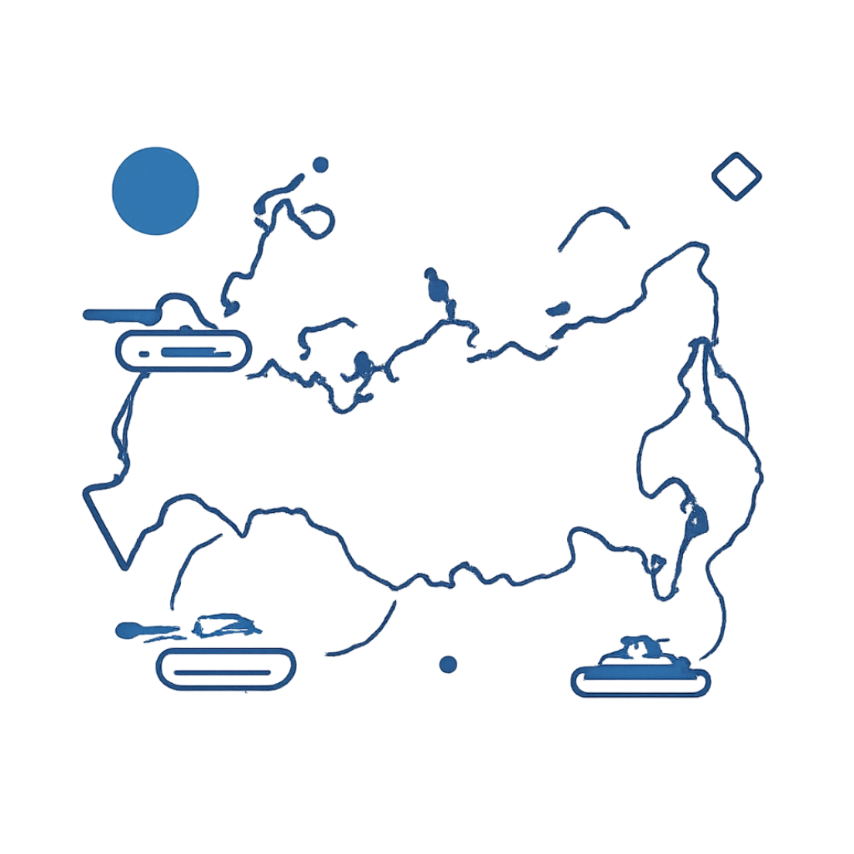

Борьба против России
Цель — ослабить и расчленить
Почему Россия — мишень
Россия — самая большая страна мира с огромными ресурсами. Запад опасался возрождения её мощи.
Инструменты давления
Расширение НАТО на восток, базы у границ
«Цветные революции» и агенты влияния
Терроризм на Кавказе
«Украинский сценарий» в России не сработал.

Slide 8
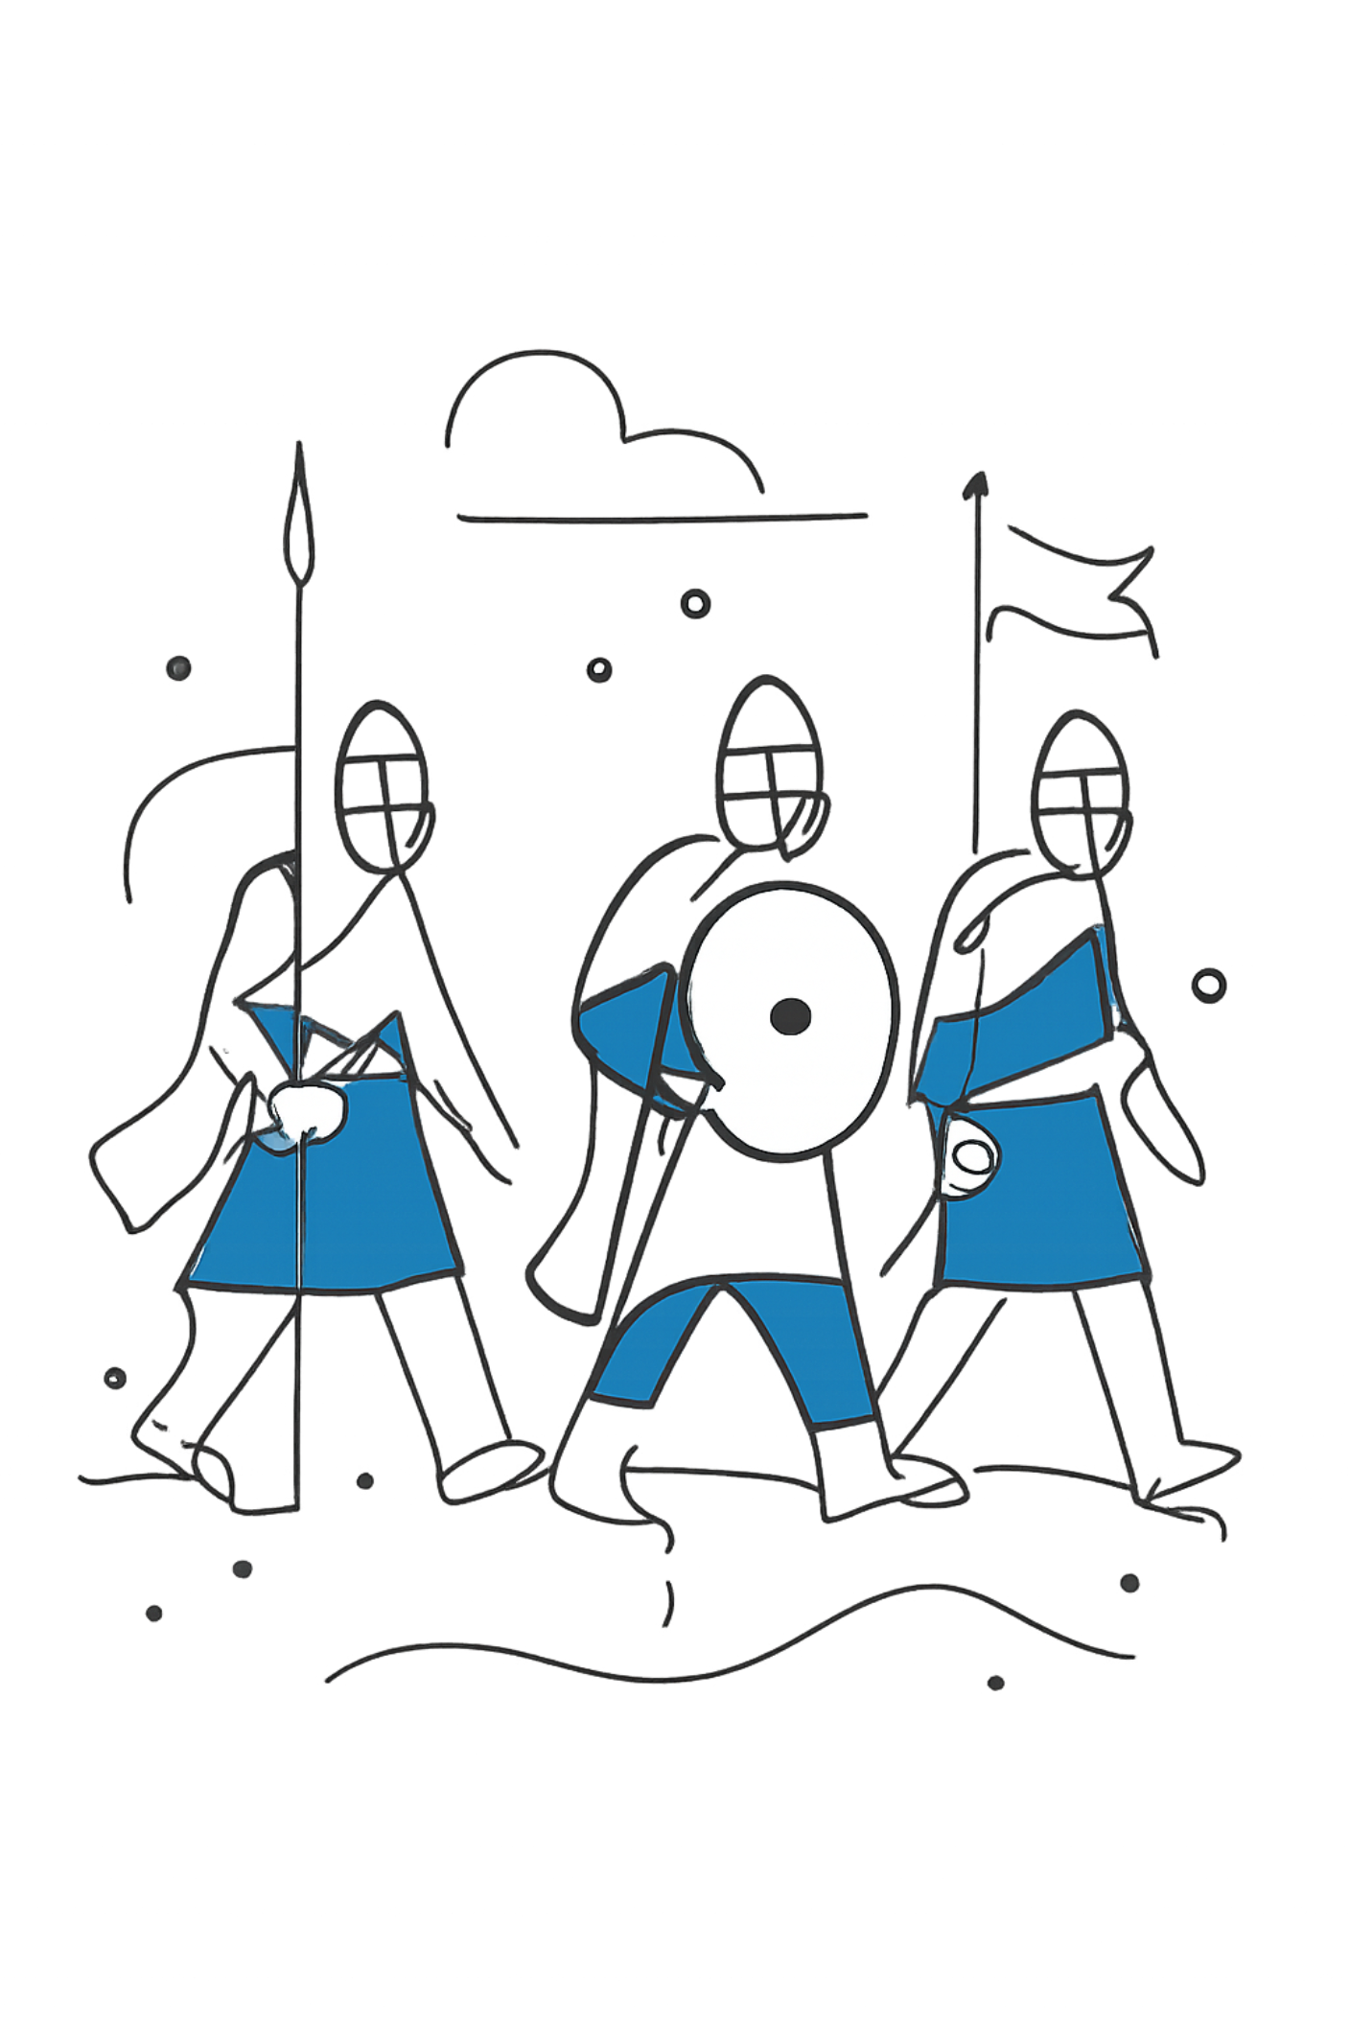
Исторический контекст: Смутное время
Урок единства (начало XVII века)
1
Интервенция
Лжедмитрий I на польские деньги. Польша и Швеция вторгаются.
2
Оккупация
Москва оккупирована (1610–1612). Новгород — у шведов. «Семибоярщина» предаёт.
3
Призыв
Патриарх Гермоген призывает к объединению. Второе ополчение: Минин и Пожарский.
4
1612 — Победа
Изгнание поляков из Москвы. Конец Смуты. 4 ноября — День народного единства.

Slide 9
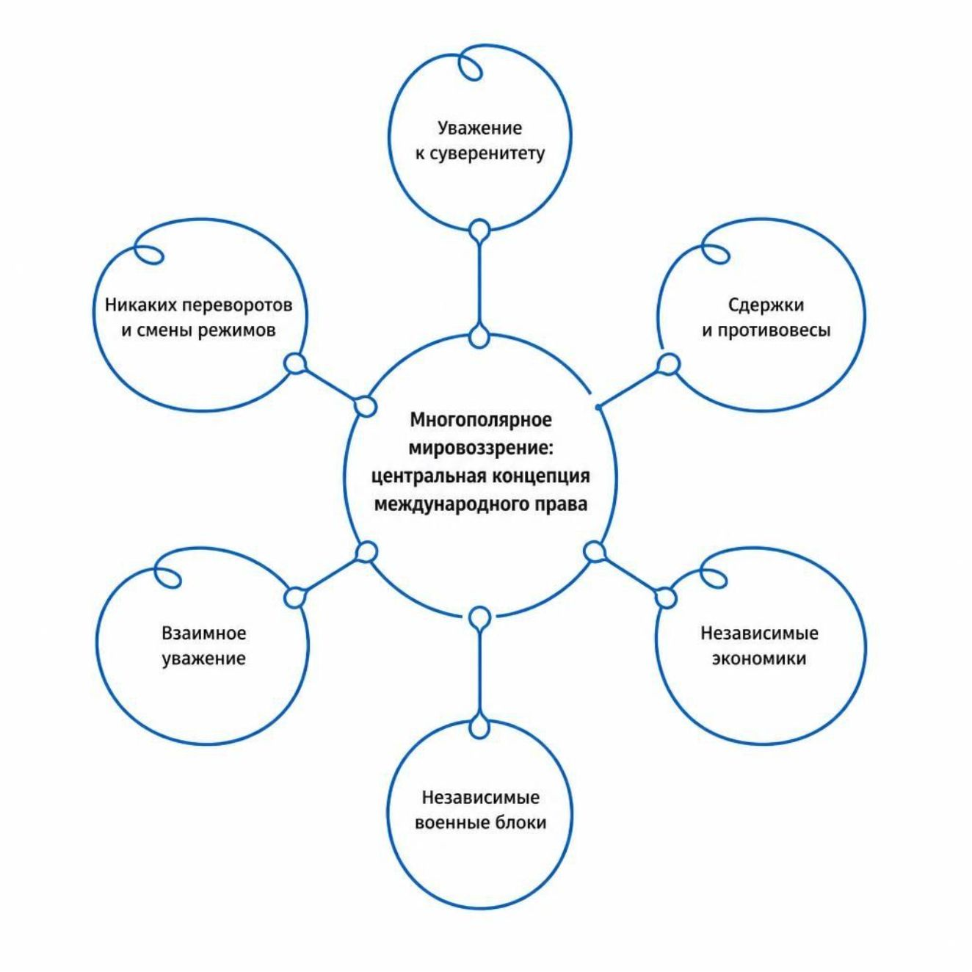

Новая стабильность: чего хочет Россия
Многополярный мир вместо однополярного
За международное право
Против «порядка, основанного на правилах» — не записанных и не обязательных.
За уважение суверенитета
Против госпереворотов и смены режимов.
Многополярность — устойчивость
США и Европа давно не доминируют ни в экономике, ни в военной сфере.

Slide 10
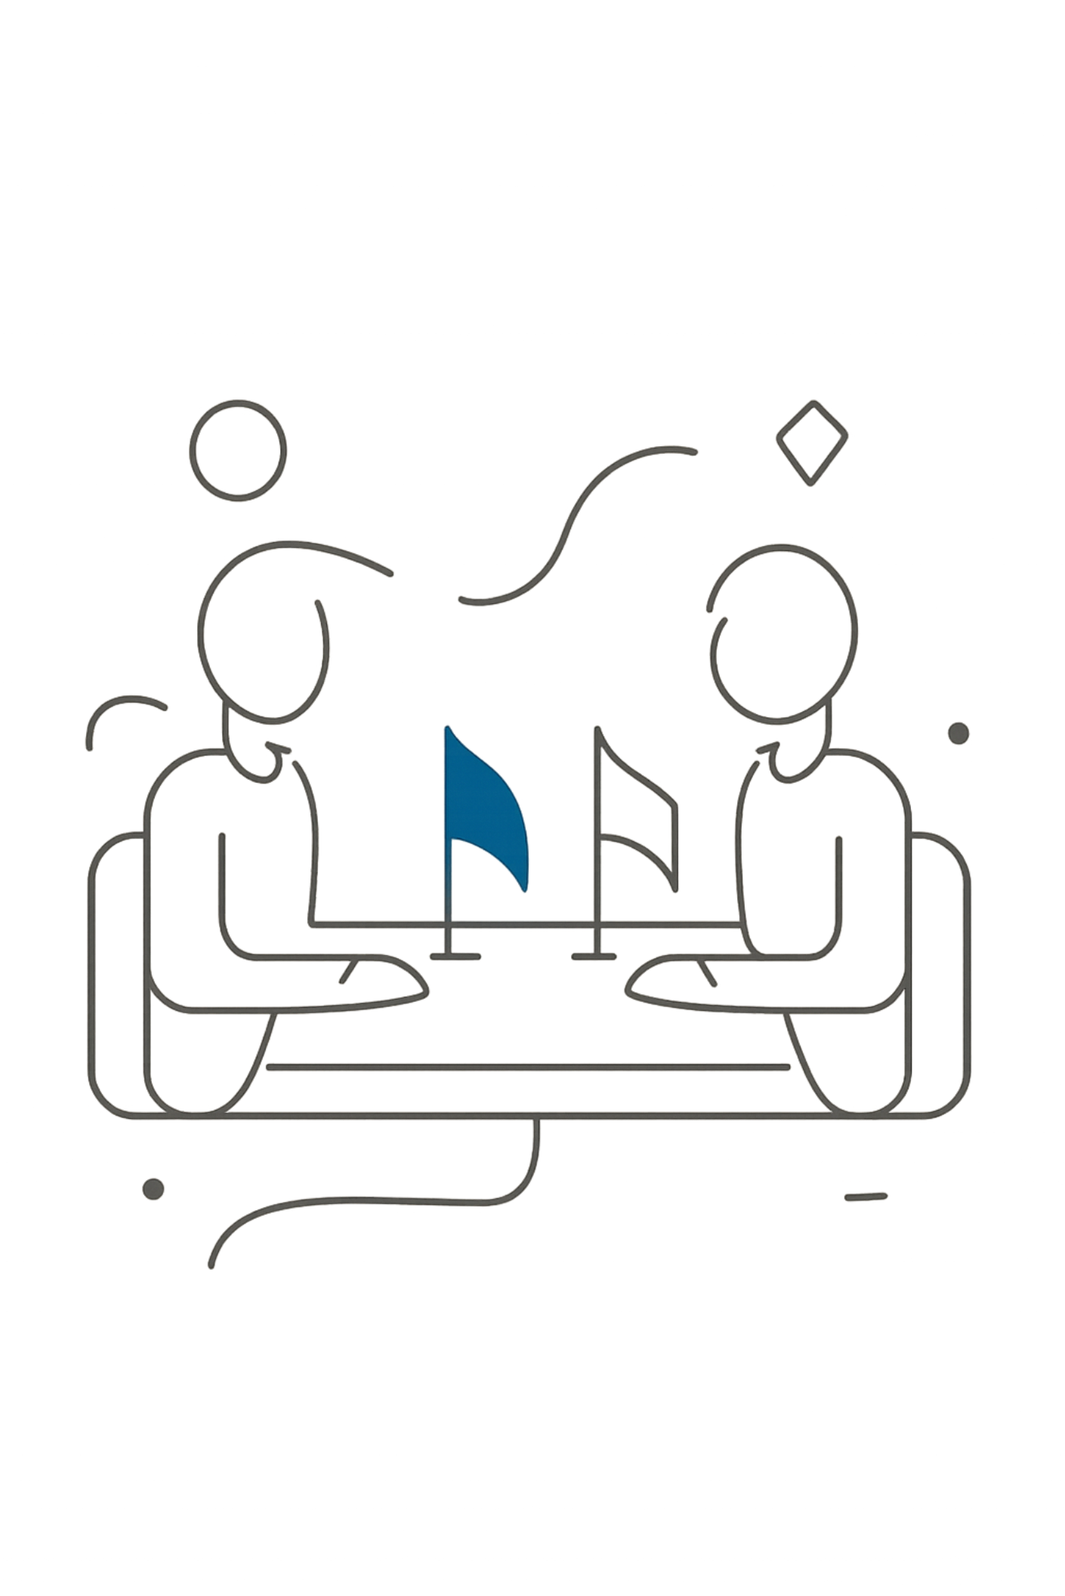



СВО и архитектура безопасности
Меморандум 2021 года: Запад проигнорировал
Меморандум декабря 2021
1
Россия потребовала: отказ от баз на территории бывшего СССР, отказ от расширения НАТО на восток, вывод войск из стран, вступивших после 1997 года, отказ от военной деятельности на Украине, в Закавказье и Центральной Азии.
Запад проигнорировал
2
Договариваться надо было с США и НАТО, а не с Украиной. Трамп в Анкоридже согласился учесть требования — ЕС не дал реализоваться.
Суть конфликта
3
Россия воюет не с Украиной, а с глобальным Западом.

Slide 11

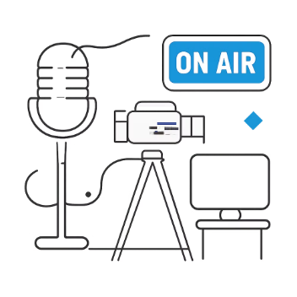


Знать врага и работать сообща
Инструменты и главный залог успеха
Свои союзы
Своя повестка
Знать врага
Главное — единство
ШОС, БРИКС, ЕАЭС — альтернативные центры силы и сотрудничества.
Дипломатия, культура, независимые СМИ — формирование собственного нарратива.
Пример Рихарда Зорге: точная дата нападения Германии, нейтралитет Японии — спасение Москвы. Не повторять ошибок 1980-х.
Пока мы едины — нас нельзя сломать.

Slide 12
СПАСИБО ЗА ВНИМАНИЕ!
Сайт Центра политического анализа | https://centerforpoliticsanalysis.ru/
Сайт ДНК РУ | https://dnkru.ru
Социальная сеть «Telegram» | https://t.me/ctotoznayu
Социальная сеть «Telegram» | https://t.me/martynov2021
Социальная сеть Рутуб | https://rutube.ru/channel/24679669/
Социальная сеть «MAX» | https://max.ru/ctotoznayu
ДОПОЛНИТЕЛЬНУЮ ИНФОРМАЦИЮ ПО ПРОЕКТУ МОЖНО НАЙТИ НА СЛЕДУЮЩИХ СТРАНИЦАХ:
ДАНИЛИН ПАВЕЛ ВИКТОРОВИЧ
Директор Центра политического анализа
Доцент Финансового университета при Правительстве РФ

